Slide 1


Урок математики
в 4 классе

Slide 2

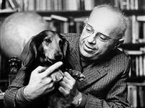


Стани́слав Лем — польский писатель, сатирик, философ, фантаст.
Для того, чтобы
что-то узнать, нужно уже что-то знать.

Slide 3
4 504 3600 5628 7900
т о ч к а

Slide 4
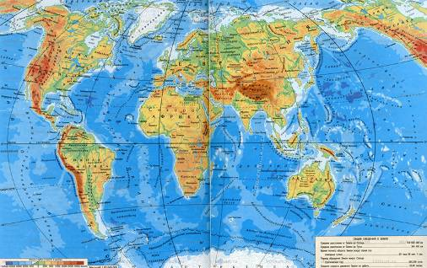
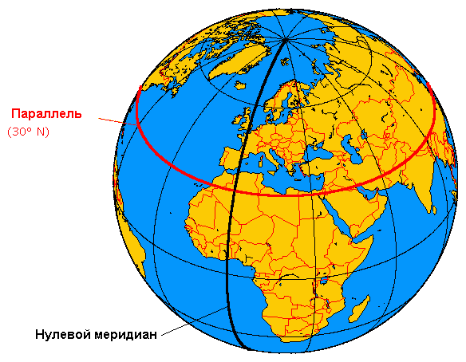

Slide 5
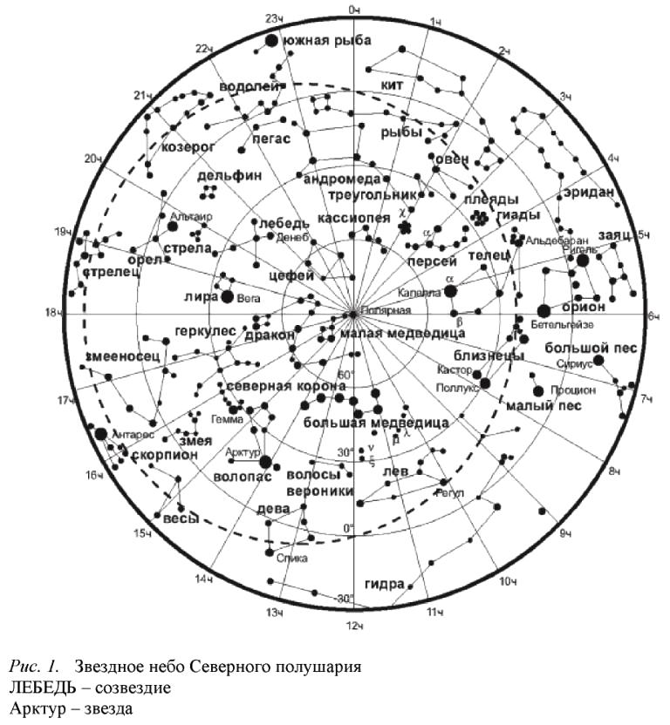

Slide 6
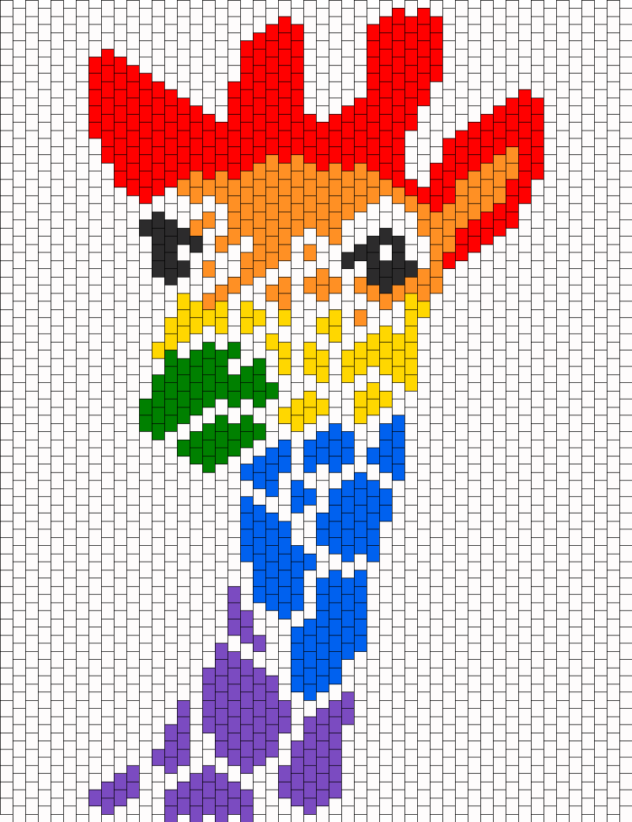

Slide 7
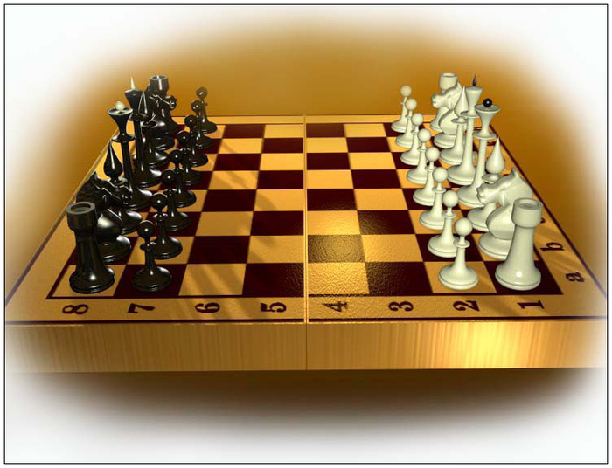
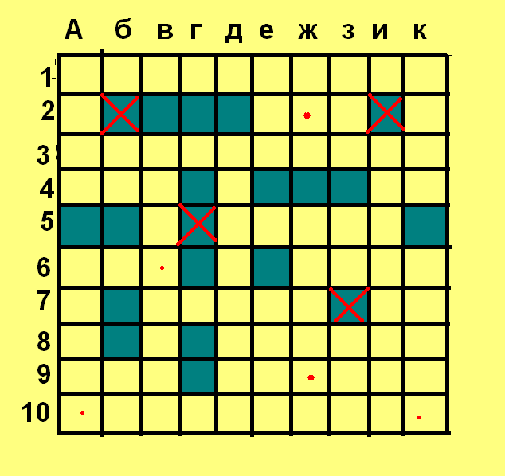

Slide 8
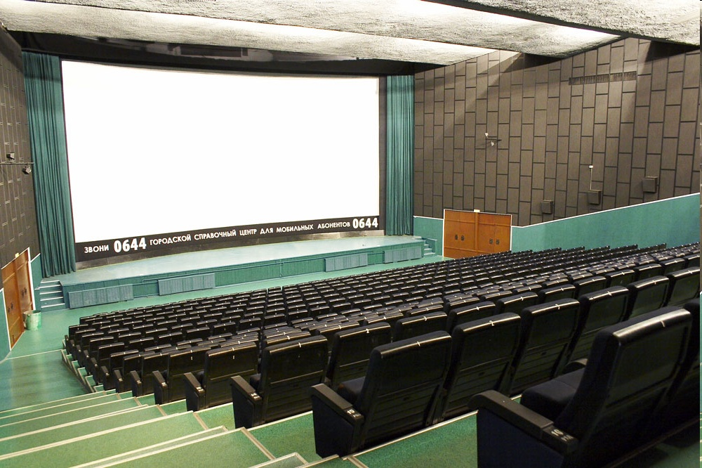

Slide 9
Тема урока: «Построение точек по их координатам».

Slide 10
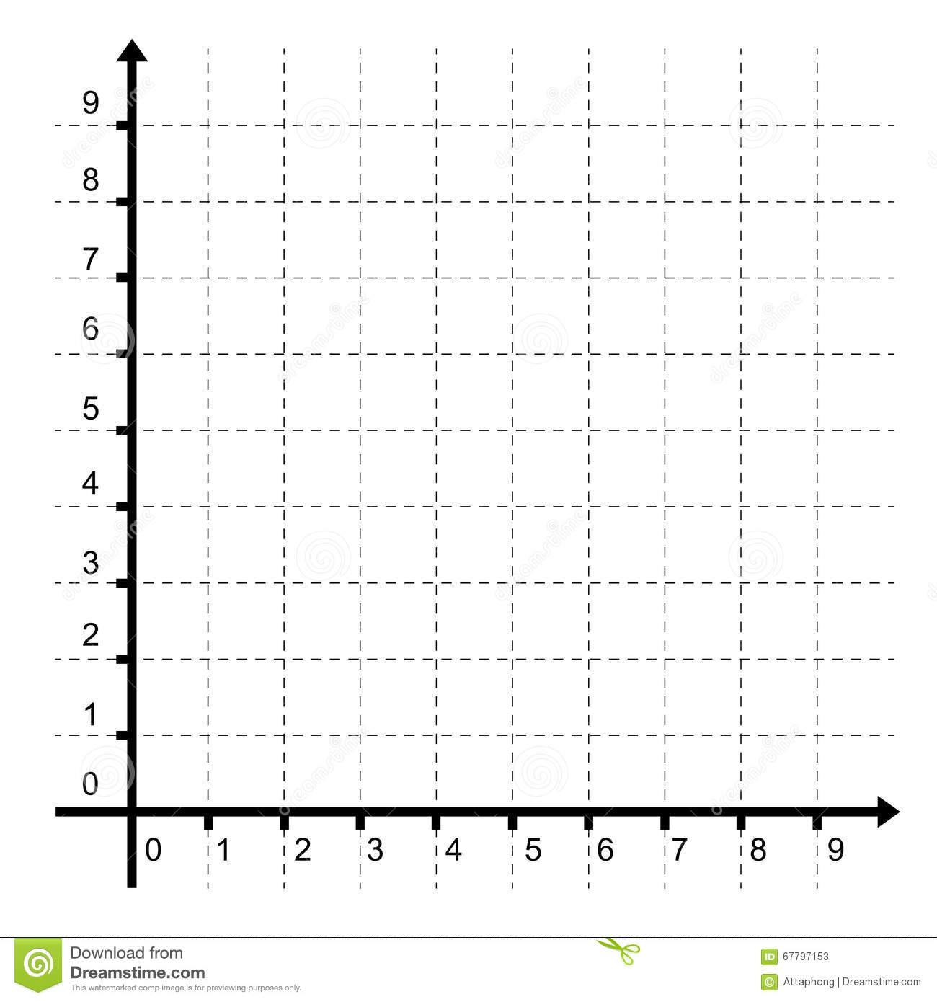
А (5;7)

Slide 12
у
ось ординат
х
ось абсцисс

Slide 13
Алгоритм построения точек координатного угла.
  Найти на оси абсцисс число соответствующее первой координате (провести через неё пунктирную прямую).
Найти на оси ординат число соответствующее второй координате (провести через неё пунктирную прямую).
Отметить точку пересечения пунктирных прямых, обозначить заглавной буквой латинского алфавита.

Slide 14
А

Slide 15
С.54 №2
А (2;3)
Е(4;1)
С.54 №3

Slide 16
t

Slide 17
1. Под каким углом пересекаются
координатные лучи?
а) Под острым углом.
б) Под прямым углом.
в) Под тупым углом.
г) Под развернутым углом.

Slide 18
2. Как называется горизонтальный луч?
а) Биссектриса.
б) Ордината.
в) Абсцисса.

Slide 19
3. Как называется вертикальный луч?
а) Биссектриса.
б) Ордината.
в) Абсцисса.

Slide 20
4. Как называют общую точку пересечения лучей?
а) Начало всех начал
б) Разделитель
в) Начало отсчёта

Slide 21
5.Как называют пару чисел, определяющих положение точек на плоскости?
а)Координаты точки.
б)Числа для точки.
в)Показатели точки.

Slide 22
6. Как правильно записываются координаты?
а) (х; у)
б) (у; х)
в) х, у
г) В любом порядке

Slide 23
1.б
2.в
3.б
4.в
5.а
6.а

Slide 24
А(2;3) В(3;3) Т(3;2) С(4;2) D(4;4) Е(2;4) F(2;7) О(5;7) М(5;6) N(3;6) К(3;5) S(5;5) Р(5;1) Z(2;1)

Slide 25
Д/з: р/т с.34
Творческое задание : создать рисунок по координатам

Slide 26
Из обращения президента России В.В. Путина ко всем ребятам:
«…В наш информационный век знания приобретают особую ценность. Только образованный, эрудированный человек может найти достойное место в жизни и уверенно смотреть в будущее…»

